Slide 1


EMFS-2 Proje Toplantısı
01.11.2018
Hakan Polat
Nail Tosun

Slide 2
Önceki hafta yapılanlar
Test 18 ve Test 19 sonuçları sonlu eleman analizleri ile karşılaştırıldı.
VSE direncinin katsayısı değiştirilerek simulasyon sonuçları test sonuçları ile tekrar karşılaştırıldı.
Muzzle gerilimine etkisi olabilecek parametreler tartışıldı.

Slide 3
1.7 MA Tepe Akımlı Senaryo Algoritması
Kalın gösterilen çizgi algoritmanın final sonucudur.
Transparant olan çizgiler ise algoritmanın ara stepleridir.
Tepe Akımı 1.7 MA olarak referans verilmiştir. Çalışma 3D sonlu eleman analizi ile yapılmıştır. 3D model ‘fine’ mesh yapısıyla çözdürülmüştür.
Çalışma 51 saat sürmüştür.
*Çalışmada EMFY-3 modeli kullanılmıştır. DGK 32 modülden oluşmaktadır.

Slide 4
1.7 MA Tepe Akımlı Senaryo Algoritması
Algoritmada bir sonraki ateşleme noktası bulunduktan sonra simülasyon o noktada durdurulmuş ve yeni ateşleme noktası bir sonraki simülasyonuna verilmiştir. Böylelikle algoritmanın harcadığı süre yarıya düşürülmüştür.
Algoritmanın step başına harcadığı zaman soldaki bar grafiğinde görülebilir. Belirlenen mesh yoğunluğuna göre standart bir FEM simülasyonu 5.5 saat kullanmadır. Algoritma için ise 18 FEM simulasyonu gerekmektedir. (1.7 MA için 14 adet aynı anda ateşleme gerekmektedir. )
Algoritma ateşleme noktasını bulduktan sonra durmazsa yaklaşık 102 saatte bitecekti.

Slide 5
1.7 MA Tepe Akımlı Senaryo Algoritması
Daha sonra algoritmanın bulduğu ateşleme zamanı değerleri başka bir 3D modelle input olarak girilmiştir. Algoritmanın oluşturduğu ateşleme zamanlarının oluştuğu senaryo ve ray akımı gösterilmiştir.
EMFY-3 3D kullanılmıştır.

Slide 6
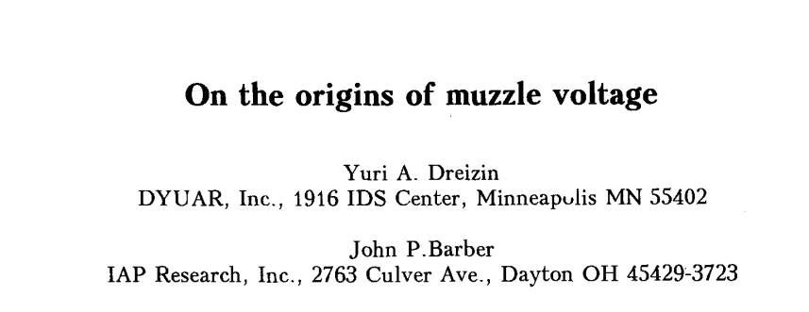
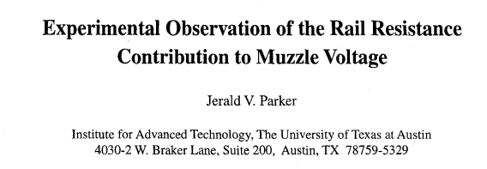
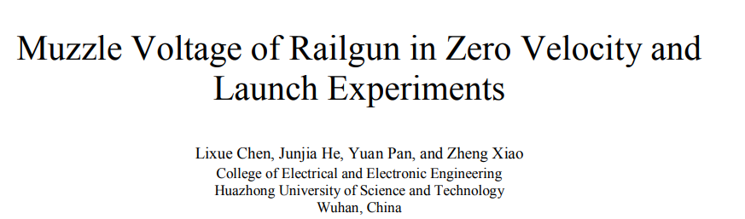
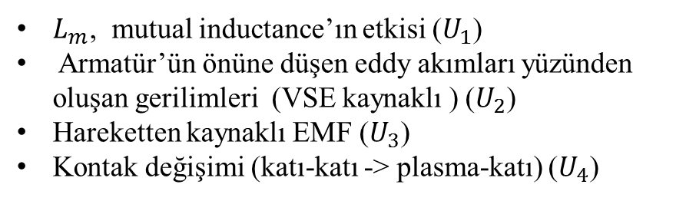
Muzzle Gerilimi dekompozisyonu
Muzzle gerilimini oluşturan ve literatürde bahsedilen faktörler
aşağıda listelenmiştir
$L_{m}$, mutual inductance’ın etkisi ($U_{1}$)
Armatür’ün önüne düşen eddy akımları yüzünden oluşan gerilimleri (VSE kaynaklı ) ($U_{2}$)
Hareketten kaynaklı EMF ($U_{3}$)
Kontak değişimi (katı-katı -> plasma-katı) ($U_{4}$)

Slide 8
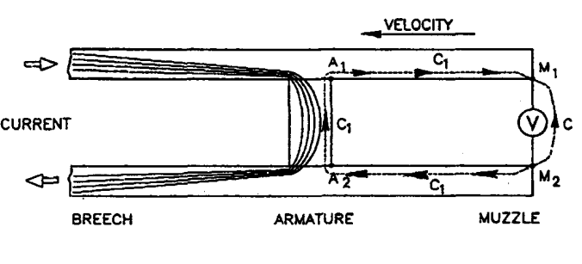
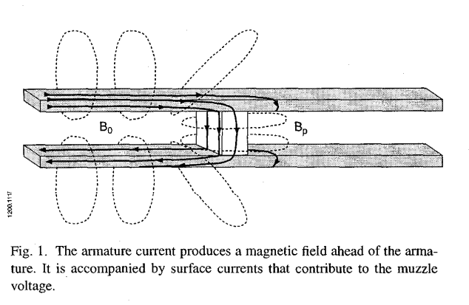

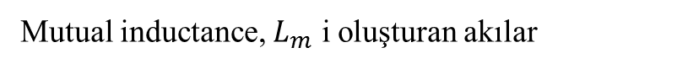
Muzzle Gerilimi dekompozisyonu
Muzzle Gerilimi için oluşturulan kontur (C1) gösterilmiştir.
Breech üzerinden dönen akımın oluşturduğu manyetik alan akılarının bir kısmı C1 konturunun içine düşer. Dolayısıyla Muzzle tarafı eşdeğer devresinde mutual inductance’ dan kaynaklı bir gerilim indüklenir.
Mutual inductance, $L_{m}$ i oluşturan akılar
Dolayısıyla muzzle gerilimine ilk katkı U1 terimi olarak düşünülebilir.
$$U_{1}=IR_{a}+L_{m}\frac{dI}{dt}$$

Slide 9

$$U_{1}=IR_{a}+L_{m}\frac{dI}{dt}$$
Sol tarafta test 18’deki ray akımı verisi, ray akımının türevi ve mutual inductance’dan kaynaklı gerilim düşümü gösterilmiştir. Bir sonraki slaytta ise muzzle gerilimi ise U1’in nasıl bir ilişkisi olduğu gösterilmiştir.
Lm değeri FEM’den bulunabilir.
Buraya skin effectli bir figure koy

Slide 10
U1 gerilimi ve muzzle gerilimi
İlk bölgenin (dI/dt’nin dominant olduğu bölge) gerilim dalga şekli test sonucları ile örtüşmektedir.

Slide 11
Test 18: U1 geriliminin hesaplanması
Lm = 0.057 uH, Ra = 2e-5 ohm olarak alınmıştır.
Sol grafikteki grafikteki ilk zıplama discrete türevden kaynaklanmaktadır, bu yüzden dikkate alınmamalıdır.

Slide 12
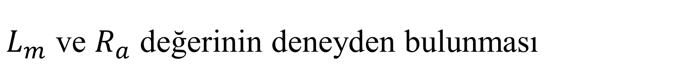
$L_{m}$ ve $R_{a}$ değerinin deneyden bulunması
Ra sabit olduğu düşünülürse
Ra = 2e-5 om
Lm = 5e-8 H
Olarak alındığında muzzle geriliminin ilk kısmı soldaki figürdeki gibi modellenmiştir.

Slide 13
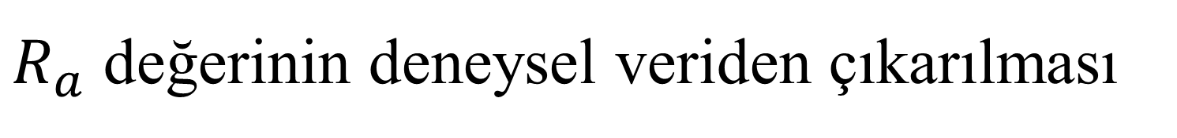
$R_{a}$ değerinin deneysel veriden çıkarılması
Mutual inductance’dan kaynaklı gerilim düşüşü modellendikten sonra geri kalan kısım resistive bir gerilim düşümü olarak düşünülmüştür. Bu gerilim düşümü akıma bölündüğünde Ra ya da kontak direnci olarak düşünebilecek bir resistor değeri elde edilmiştir. Bu değerler armatürün atışın başındaki transient resistance değerini modellemekte kullanılabilir.

Slide 14

Test 18: U1 geriliminin hesaplanması
3D FEM sonucunda $L_{m}$ değeri 5.e-9 H olarak bulunmuştur. Bu değer deney sonucuna göre hesaplanan değerin 10’da biridir. Dolayısıyla başlangıç bölgesinde muzzle gerilimine etki eden bir etmen daha vardır.
Kontak resistansı bu bölgede düşmektedir.
Bu bölgedeki kontak resistansı modellenebilir.

Slide 15
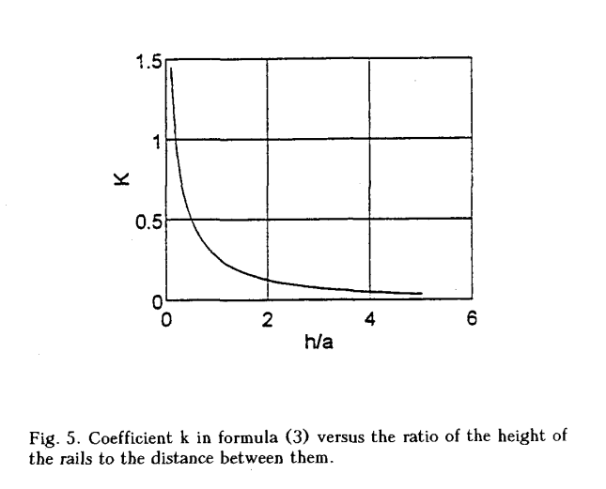

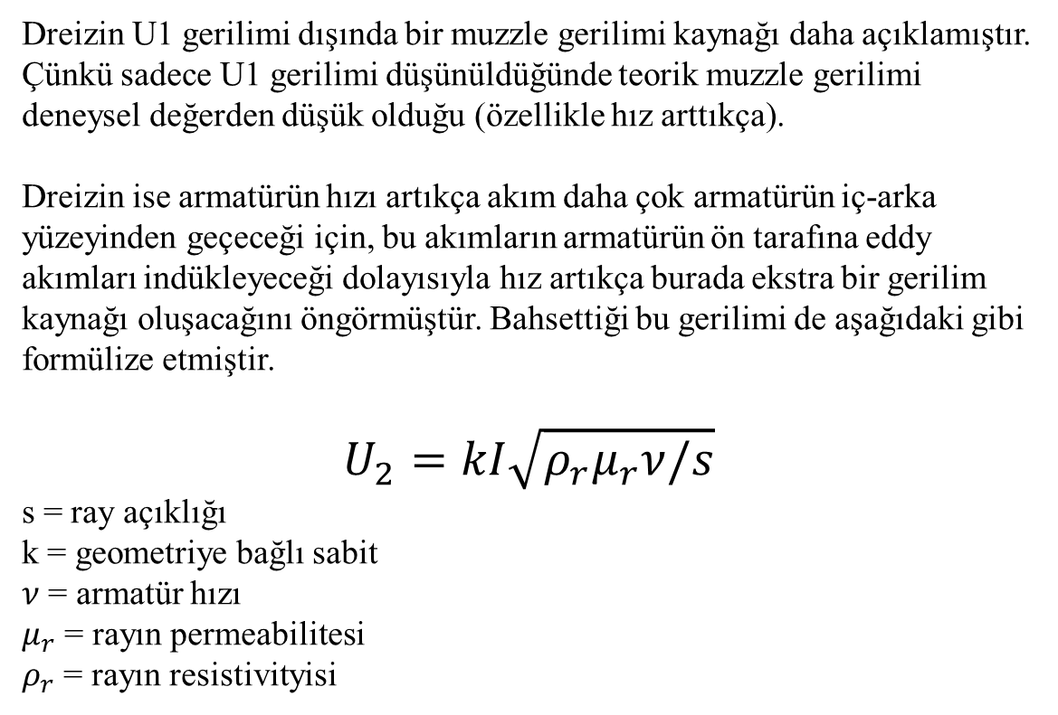
$U_{2}$: Teorik altyapı
Dreizin U1 gerilimi dışında bir muzzle gerilimi kaynağı daha açıklamıştır. Çünkü sadece U1 gerilimi düşünüldüğünde teorik muzzle gerilimi deneysel değerden düşük olduğu (özellikle hız arttıkça).
Dreizin ise armatürün hızı artıkça akım daha çok armatürün iç-arka yüzeyinden geçeceği için, bu akımların armatürün ön tarafına eddy akımları indükleyeceği dolayısıyla hız artıkça burada ekstra bir gerilim kaynağı oluşacağını öngörmüştür. Bahsettiği bu gerilimi de aşağıdaki gibi formülize etmiştir.
$$U_{2}=kI\sqrt{ρ_{r}μ_{r}ν/s}$$
s = ray açıklığı
k = geometriye bağlı sabit
$ν$ = armatür hızı
$μ_{r}$ = rayın permeabilitesi
$ρ_{r}$ = rayın resistivityisi

Slide 16
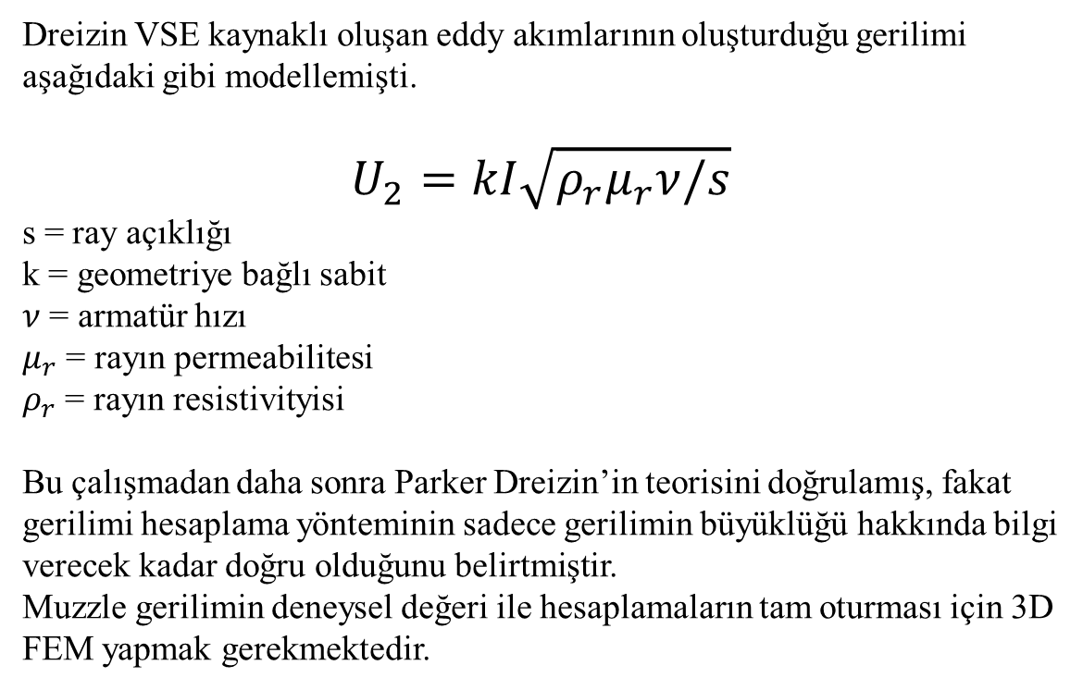
$U_{2}$: Teorik altyapı
Dreizin VSE kaynaklı oluşan eddy akımlarının oluşturduğu gerilimi aşağıdaki gibi modellemişti.
$$U_{2}=kI\sqrt{ρ_{r}μ_{r}ν/s}$$
s = ray açıklığı
k = geometriye bağlı sabit
$ν$ = armatür hızı
$μ_{r}$ = rayın permeabilitesi
$ρ_{r}$ = rayın resistivityisi
Bu çalışmadan daha sonra Parker Dreizin’in teorisini doğrulamış, fakat gerilimi hesaplama yönteminin sadece gerilimin büyüklüğü hakkında bilgi verecek kadar doğru olduğunu belirtmiştir.
Muzzle gerilimin deneysel değeri ile hesaplamaların tam oturması için 3D FEM yapmak gerekmektedir.

Slide 17

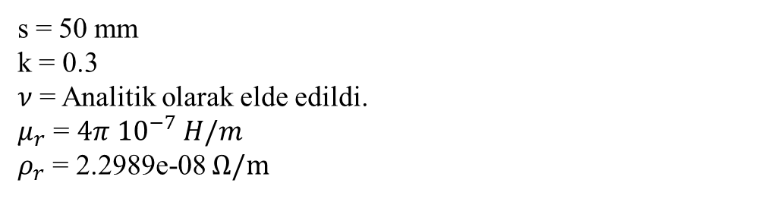

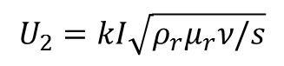
Test 18: $U_{2}$ geriliminin hesaplanması
$$U_{2}=kI\sqrt{ρ_{r}μ_{r}ν/s}$$
Fakat $U_{2}$ gerilimini hesaplayabilmek için hızlanma eğrisini gerekmektedir.
Bu yüzden bu çalışmada verilen akım değeri ve armatürün çıkış hızı ve zamanı kullanılarak hız eğrisi elde edilmiştir.
Bu çalışmada modelde sürtünme yoktur. $L^{′}$ değeri 0.45 uH/m olarak analitik olarak bulunmuştur.
s = 50 mm
k = 0.3
$ν$ = Analitik olarak elde edildi.
$μ_{r}$ = $4π {10}^{−7} H/m$
$ρ_{r}$ = 2.2989e-08 $Ω/m$

Slide 18
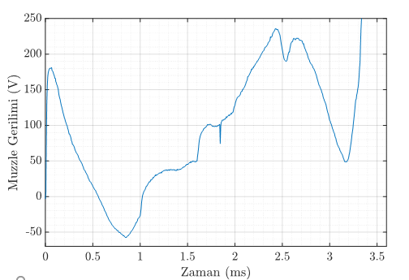

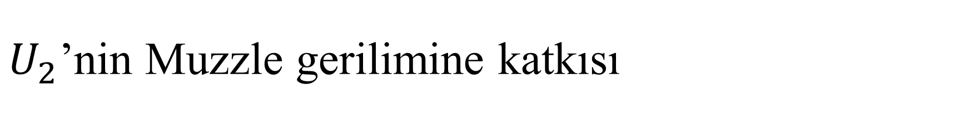
$U_{2}$’nin Muzzle gerilimine katkısı
Sonuç: $U_{2}$ geriliminin muzzle gerilimine etkisi ihmal edilebilir.

Slide 19
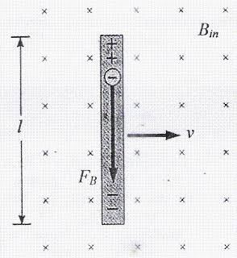
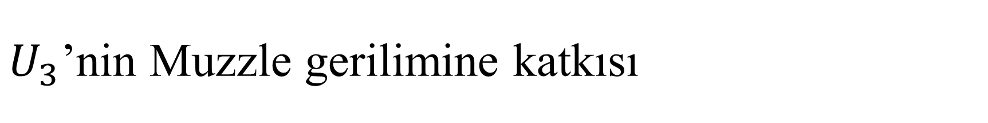
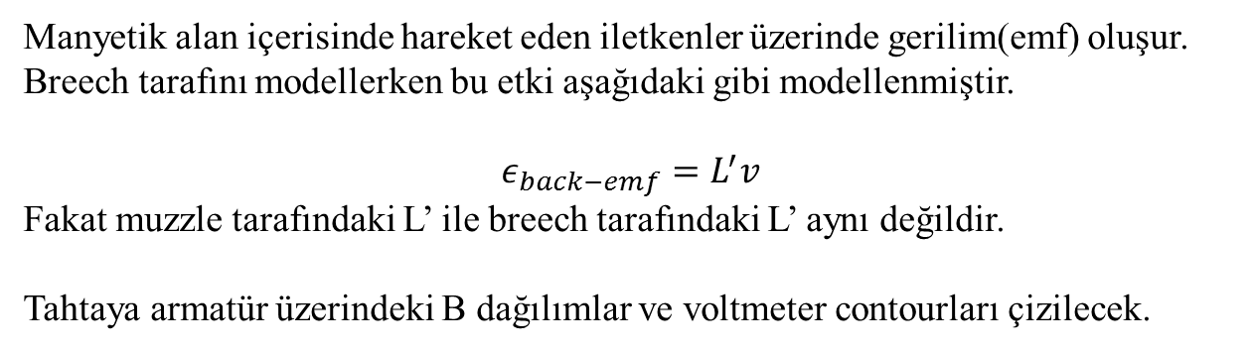
$U_{3}$’nin Muzzle gerilimine katkısı
Manyetik alan içerisinde hareket eden iletkenler üzerinde gerilim(emf) oluşur. Breech tarafını modellerken bu etki aşağıdaki gibi modellenmiştir.
$$ε_{back−emf}=L^{′}v$$
Fakat muzzle tarafındaki L’ ile breech tarafındaki L’ aynı değildir.
Tahtaya armatür üzerindeki B dağılımlar ve voltmeter contourları çizilecek.

Slide 20
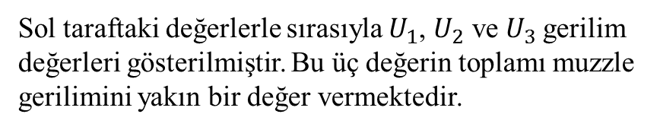
$U_{3}$’nin Muzzle gerilimine katkısı
Sol taraftaki değerlerle sırasıyla $U_{1}$, $U_{2}$ ve $U_{3}$gerilim değerleri gösterilmiştir. Bu üç değerin toplamı muzzle gerilimini yakın bir değer vermektedir.

Slide 21
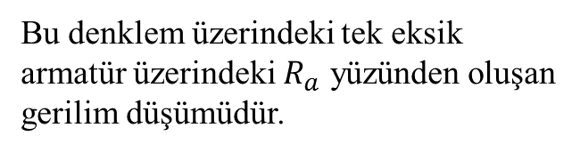
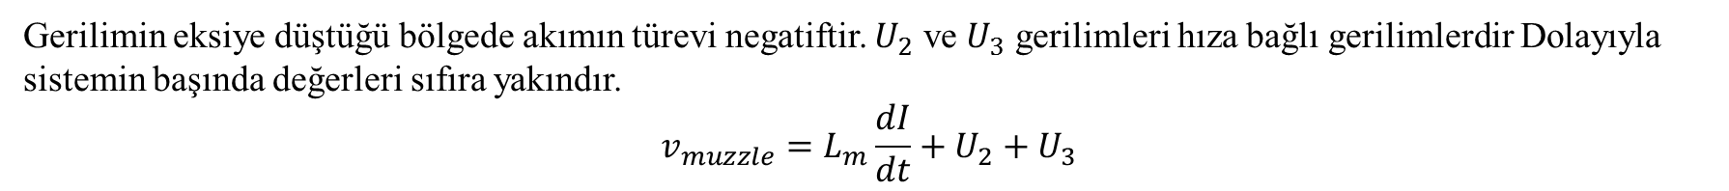
Gerilim Neden eksiye düşer?
Gerilimin eksiye düştüğü bölgede akımın türevi negatiftir. $U_{2}$ ve $U_{3}$ gerilimleri hıza bağlı gerilimlerdir Dolayıyla sistemin başında değerleri sıfıra yakındır.
$$v_{muzzle}=L_{m}\frac{dI}{dt}+U_{2}+U_{3}$$
Bu denklem üzerindeki tek eksik armatür üzerindeki $R_{a}$ yüzünden oluşan gerilim düşümüdür.

Slide 22
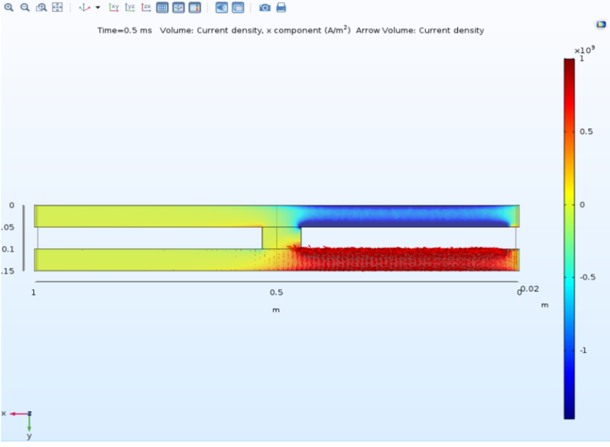
U1: Simulasyon sonuçları
1m’lik rayın ortasına kare şeklinde bir armatür koyulmuştur.

Slide 23
Problemli Bölge: Modül Akımları
Problemli bölge diye tanımlandırılan yerdeki her modülün akımı (Test 18 için) soldaki grafikte gösterilmiştir. Fakat akımların dalga şeklinde herhangi bir farklılık görülmemiştir.
Gerilimlerin ani düşüp çıkması ya kontak direncinin bir anlık düşük yükselmesiyle, ya da kapasitör gerilimlerinin dalgalanmasından kaynaklı olabilir.
Fakat her modüldeki kapasitörlerin gerilim değerleri ölçülmemiştir.

Slide 24
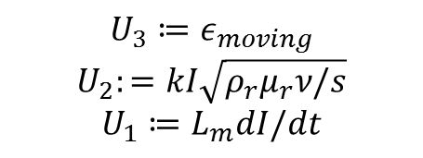
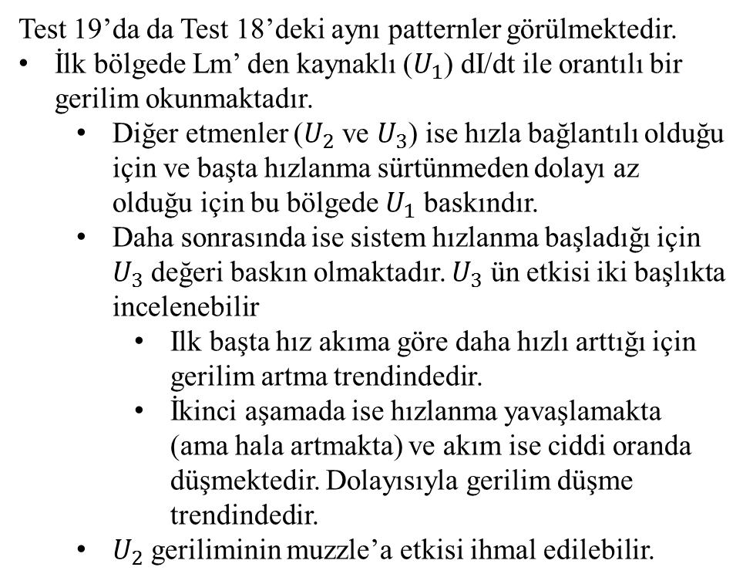
Test 19: Aynı Anda Ateşleme 2MA senaryo
Test 19’da da Test 18’deki aynı patternler görülmektedir.
İlk bölgede Lm’ den kaynaklı ($U_{1}$) dI/dt ile orantılı bir gerilim okunmaktadır.
Diğer etmenler ($U_{2}$ ve $U_{3}$) ise hızla bağlantılı olduğu için ve başta hızlanma sürtünmeden dolayı az olduğu için bu bölgede $U_{1}$ baskındır.
Daha sonrasında ise sistem hızlanma başladığı için $U_{3}$ değeri baskın olmaktadır. $U_{3}$ ün etkisi iki başlıkta incelenebilir
Ilk başta hız akıma göre daha hızlı arttığı için gerilim artma trendindedir.
İkinci aşamada ise hızlanma yavaşlamakta (ama hala artmakta) ve akım ise ciddi oranda düşmektedir. Dolayısıyla gerilim düşme trendindedir.
$U_{2}$ geriliminin muzzle’a etkisi ihmal edilebilir.
$$U_{3}≔ε_{moving}$$
$$U_{2}:=kI\sqrt{ρ_{r}μ_{r}ν/s}$$
$$U_{1}≔L_{m}dI/dt$$

